Slide 1
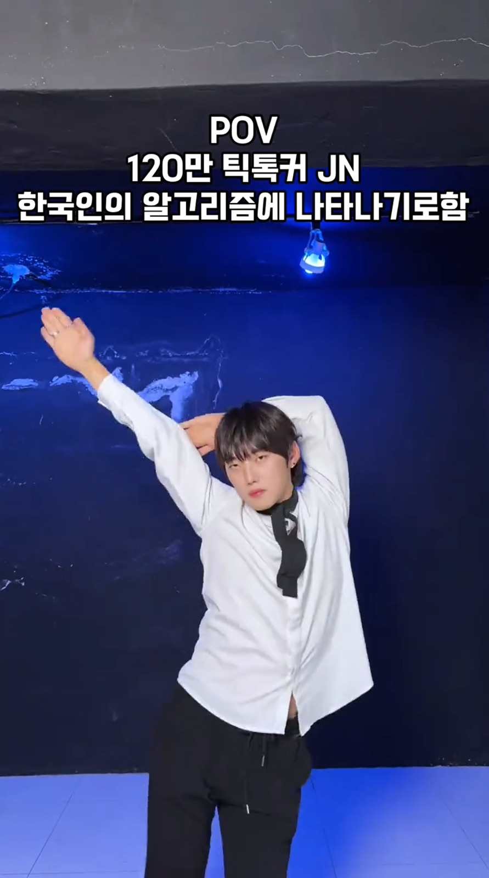
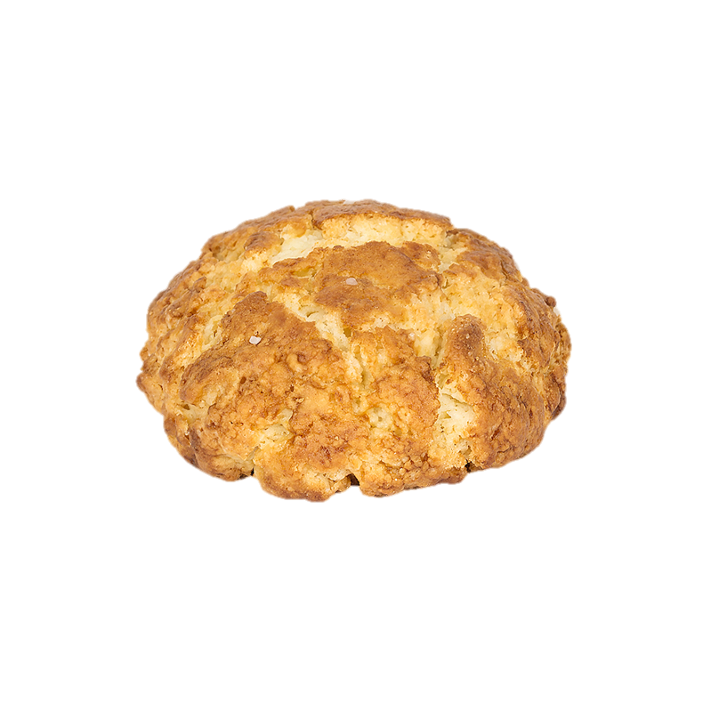


조금 부끄럽지만 채림님의 생일을
계속 축하해주고 싶어서
눈앞에 더 자주 나타나기로 마음먹음

Slide 2
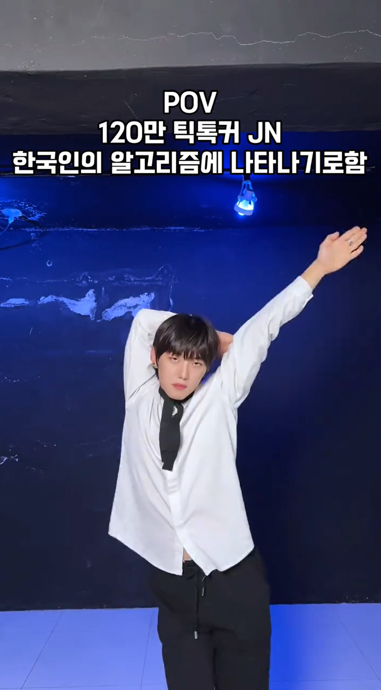
조금 부끄럽지만 채림님의 생일을
계속 축하해주고 싶어서
눈앞에 더 자주 나타나기로 마음먹음

Slide 3
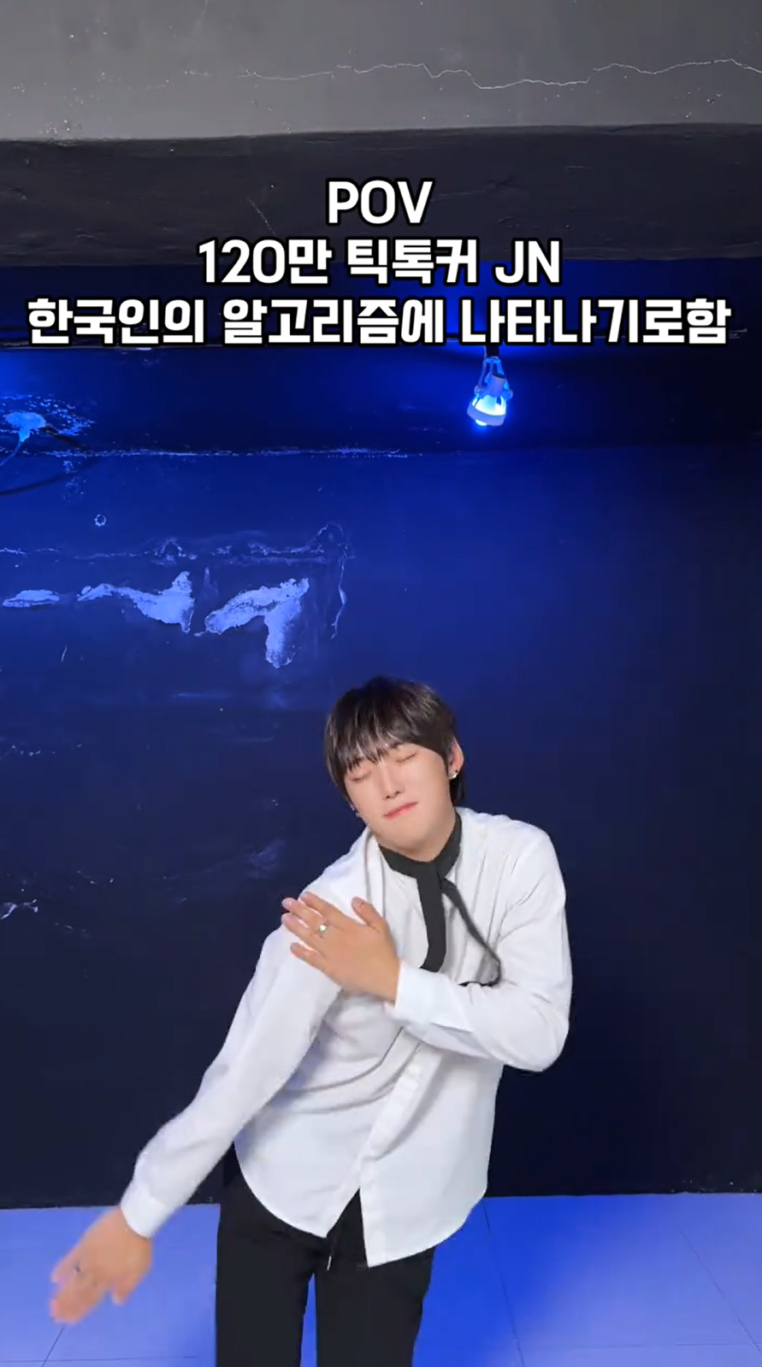
조금 부끄럽지만 채림님의 생일을
계속 축하해주고 싶어서
눈앞에 더 자주 나타나기로 마음먹음

Slide 4
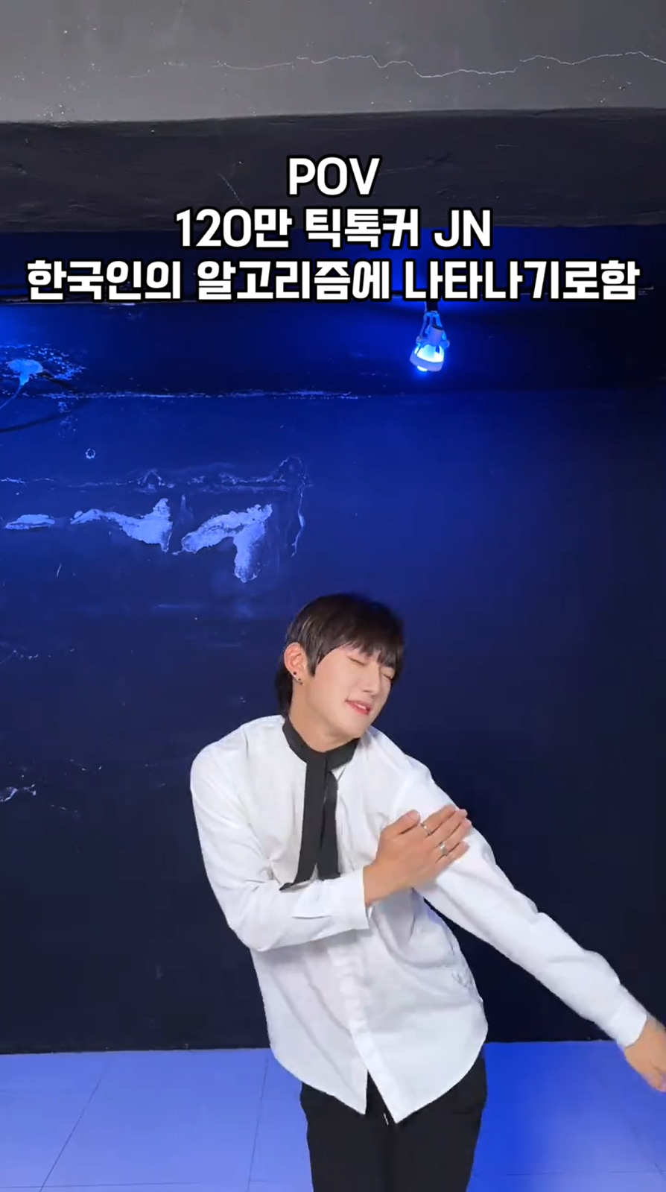
조금 부끄럽지만 채림님의 생일을
계속 축하해주고 싶어서
눈앞에 더 자주 나타나기로 마음먹음

